Slide 1


IDENTITÉ VISUELLE · SEPTEMBRE 2026
bebail
Deux propositions de logo et de charte graphique
A · Signature
B · b-signature
Gérer son immobilier ne devrait pas être un second métier.
Notes:
Présentation des deux directions d'identité pour bebail. Montrer d'abord le brief, puis chaque proposition, puis la comparaison et la recommandation.

Slide 2
LE BRIEF
Ce que nous avons retenu
1
Pour qui
« Gérer son immobilier ne devrait pas être un second métier. »
Les propriétaires bailleurs d'aujourd'hui : LMNP, location courte durée et baux longue durée.
2
Ce que fait bebail
Contrats, quittances, signature électronique, comptabilité et copilote IA, dans un seul espace.
3
Ce que la marque doit inspirer
La promesse de bebail.com, point de départ de l'identité.
Sérénité, simplicité, fiabilité juridique, modernité.
À éviter dans le secteur : immeubles génériques, clés, toit posé sur une coche, bulle de chat, bleu bancaire.
bebail · identité visuelle
02
Notes:
Rappeler la cible et la promesse. Insister sur les clichés du secteur que les deux propositions évitent.

Slide 3


VUE D'ENSEMBLE
Deux directions, deux niveaux de changement
A · Signature, l'évolution
B · b-signature, la rupture
Garde le vert menthe du site. Une maison tracée d'un seul trait qui finit en paraphe.
Nouvelle palette encre et pierre. Un b dont la panse est une maison et le pied un paraphe.
bebail · identité visuelle
03
Notes:
A prolonge l'univers actuel du site. B repart de l'initiale et change la palette : plus distinctif, mais demande de recolorer le site.

Slide 4

A
PROPOSITION A
Signature
Une maison tracée d'un seul trait qui finit en paraphe : le bail signé.
bebail · identité visuelle
04
Notes:
Proposition A : on garde l'univers actuel (fond sombre, vert menthe) et on remplace l'icône d'immeuble par un signe propre à bebail.

Slide 5

PROPOSITION A · L'IDÉE
Le bail signé devient un chez-soi
Un geste humain plutôt qu'un pictogramme : le symbole se dessine sans lever le stylo.
Un trait continu : un seul outil, un seul espace.
Un toit à 45° : construit sur une grille de 16 unités.
Un paraphe final : la signature électronique et la confiance.
Des extrémités arrondies : la sérénité promise aux propriétaires.
Une coupe simplifiée existe pour les très petites tailles (favicon, icônes système).
bebail · identité visuelle
05
Notes:
Expliquer le geste : amorce, murs, toit, paraphe. Le paraphe renvoie à la signature électronique, point fort du produit.

Slide 6

PROPOSITION A · LOGO ET COULEURS
Menthe sur nuit, dans la continuité du site
Nuit
Menthe
Sapin
Brume
Ardoise
#0B1116
#5FCB8E
#17754A
#EEF2F0
#8B96A3
Fond principal
Symbole et accents sur fond sombre
Symbole sur fond clair
Fonds clairs, documents
Texte secondaire sur Nuit
bebail · identité visuelle
06
Notes:
Le vert menthe manque de contraste sur blanc : sur fond clair, on passe au vert Sapin.

Slide 7
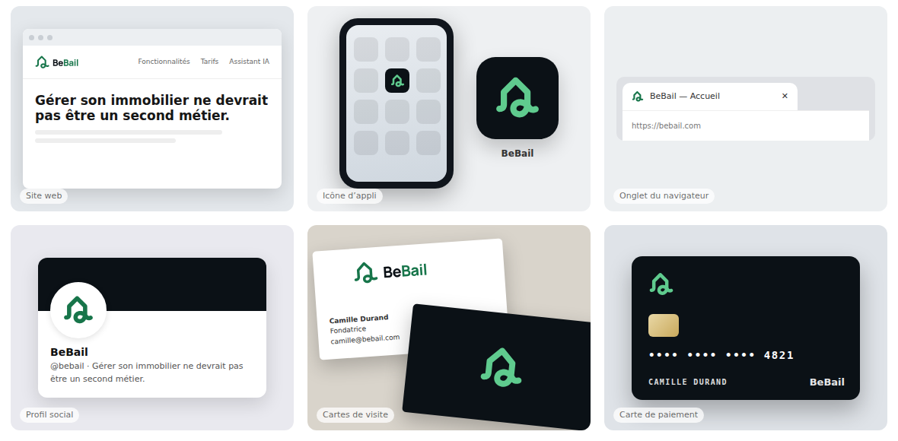
PROPOSITION A · EN SITUATION
Site, appli, réseaux, papeterie
bebail · identité visuelle
07
Notes:
Montrer la cohérence : icône d'appli, onglet, réseaux, cartes de visite.

Slide 8

B
PROPOSITION B
b-signature
L'initiale, la maison et la signature, en un trait.
bebail · identité visuelle
08
Notes:
Proposition B : une rupture. Nouvelle palette et nouveau symbole bâti sur l'initiale.

Slide 9
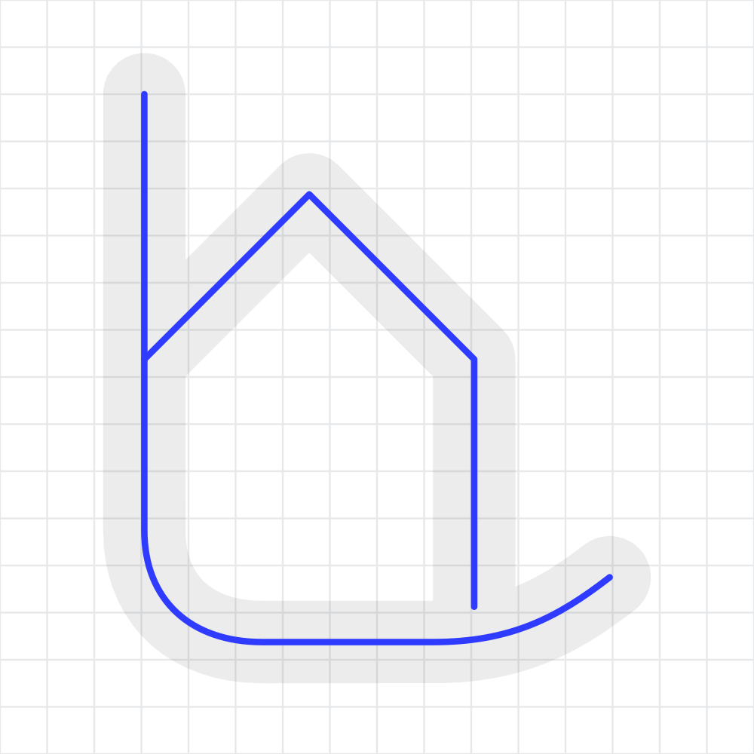
PROPOSITION B · L'IDÉE
Un b qui loge, un pied qui signe
bebail part de sa propre initiale : on lit la lettre, puis la maison, puis le paraphe.
Le fût du b dépasse le toit : la lettre se lit en premier.
La panse est un logement, toit à 45° exacts.
Le pied file en paraphe : la signature, la valeur juridique.
Le « l » du nom reprend le même paraphe : nom et symbole se répondent.
Le nom s'écrit « bebail », en minuscules et d'une seule couleur. Le tracé s'anime pour le chargement et la confirmation « Bail signé ».
bebail · identité visuelle
09
Notes:
Montrer comment le b, la maison et le paraphe se superposent. Le mot bebail reprend le paraphe dans son l.

Slide 10

PROPOSITION B · LOGO ET COULEURS
Des murs de pierre, une signature à l'encre
Encre
Pierre
Nuit
Ciel
Zinc
#2F3BFF
#ECE8E1
#0E1126
#8E97FF
#56616B
Logo, boutons, liens
Fond principal clair
Texte, mode sombre
L'encre sur fond sombre
Texte secondaire
bebail · identité visuelle
10
Notes:
Palette tirée de l'immeuble parisien : pierre des façades, zinc des toits, encre du stylo. Dosage : 60 % pierre, 30 % nuit, 10 % encre.

Slide 11
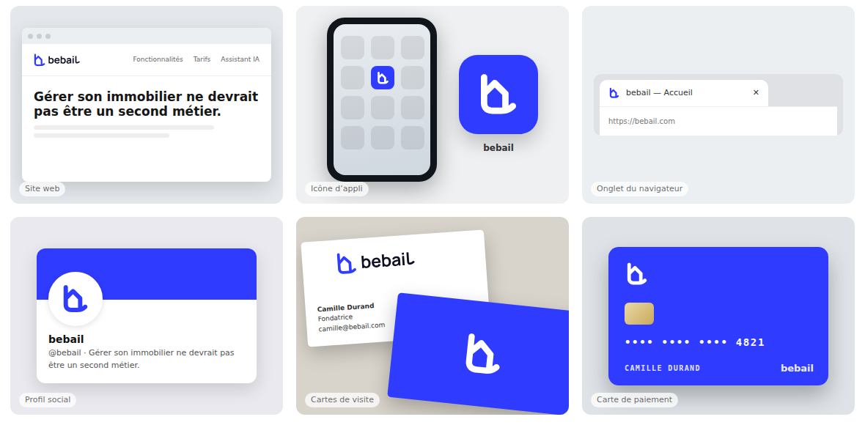
PROPOSITION B · EN SITUATION
Site, appli, réseaux, papeterie
bebail · identité visuelle
11
Notes:
Le b fonctionne seul comme icône d'appli, avatar et favicon.

Slide 12
COMPARAISON
Côte à côte
Critère | A · Signature | B · b-signature
Idée | Maison et signature | Initiale, maison et signature
Lisibilité à 16 px | Correcte avec la coupe simplifiée | Très bonne : le b reste net
Distinction dans le secteur | Bonne ; le vert sur noir est courant en tech | Forte ; encre et pierre inédites dans la gestion locative
Continuité avec le site | Totale : reprend le vert actuel | Faible : couleurs du site à reprendre
Effort de mise en place | Faible | Moyen : boutons, visuels, captures
Potentiel (animation, icônes) | Bon | Très bon : tracé animé, icônes au même trait
bebail · identité visuelle
12
Notes:
Les deux sont solides. A minimise le changement ; B maximise la distinction et la mémorisation.

Slide 13
NOTRE RECOMMANDATION
B · b-signature
Le seul signe du secteur qui réunit l'initiale, le logement et la signature.
Une palette que personne n'utilise dans la gestion locative.
Le b tient seul : icône d'appli, favicon, avatar, animation.
Si la priorité est de ne pas toucher au site actuel, la proposition A reste une évolution solide.
PROCHAINES ÉTAPES
1
2
3
4
Choix de la direction
Ajustements
Livraison des fichiers
Recherche INPI et dépôt
Notes:
Recommander B, tout en laissant A comme option à faible coût. Rappeler qu'une recherche d'antériorité est nécessaire avant tout dépôt.

